Slide 1
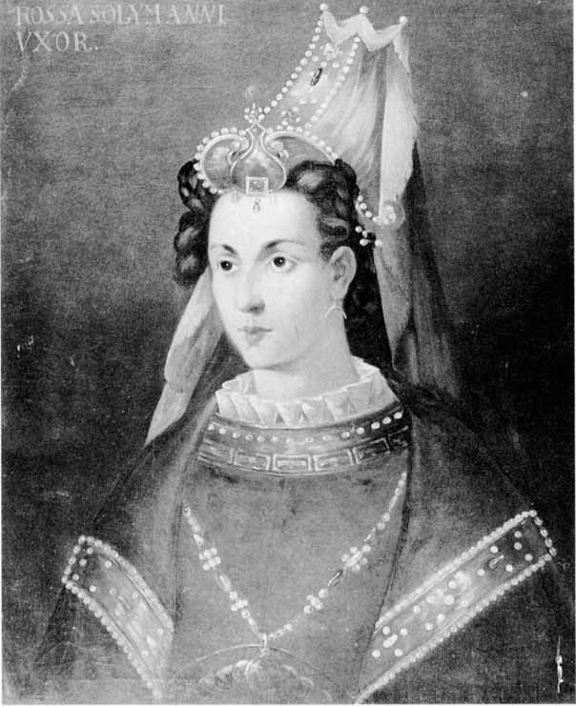
«РОКСОЛАНА»
...У греків є Таїс, у римлян — Лукреція, у єгиптян — Клеопатра, у французів — Жанна Д’Арк, у росіян — графиня Морозова, у нас — Роксолана.
П. Загребельний

Slide 2
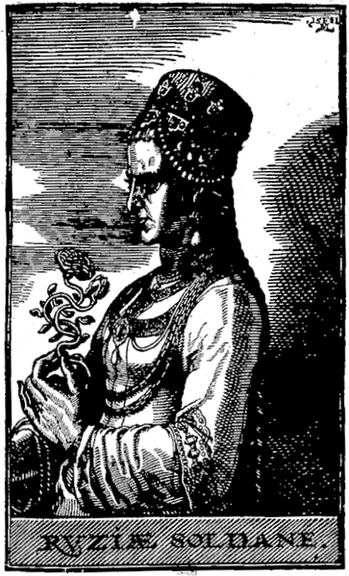
Біографія
Народилася майбутня султанша приблизно у 1506 році. Достеменно дата її народження невідома. Під питанням і її дівоче прізвище та навіть ім'я. В джерелах ХVI століття немає інформації щодо її імені, але багато пізніших традицій, наприклад, українська, і вперше — лише в ХIХ столітті, називають її Анастасією, а в польського письменника Станіслава Ржевуцького взагалі згадується ім'я Олександра.
Народилася майбутня султанша в сім'ї священика Гаврила Лісовського з Рогатина — невеликого містечка в Західній Україні(а за версією Михайла Орловського, Роксолана родом з містечка Чемерівці).
Під час одного з традиційних набігів, татар приблизно у 1520 році, була захоплена в полон і переправлена, ймовірно, спочатку до кримського міста Кафа (тепер —Феодосія), а потім — в, Стамбул де дівчину примітив візир Ібрагім-паша, який пізніше й подарував її Сулейману.

Slide 3
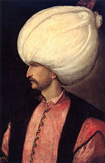
Дружина султана
Сулейман І, син Селіма І Грізного, був одним з найвідоміших турецьких султанів. В Європі його звали Пишний, а в Туреччині — Кануні — за створення зводу законів, спрямованих на захист інтересів феодалів і закріплення селян за їхніми земельними ділянками, які належали поміщикам. Фактично це було введення кріпосного права.
Спочатку — наложниця, Роксолана стала великим коханням султана. Сулейман адресував їй свою любовну поезію (султан був поетом і писав під псевдонімом Мухіббі).
У гаремі, званому Бабус-сааде, тобто «Брами блаженства», Роксолана отримала за гострий язик і розкотистий сміх прізвисько Хурем, що означає «Та, що сміється».
Перший син Сулеймана і Роксолани народився у 1521 році.
За законами віри, султан міг мати чотири законні дружини та стільки наложниць, скільки міг утримувати. Діти першої дружини ставали спадкоємцями престолу. Але це не могла бути християнка, всі дружини повинні були прийняти мусульманство.
Ім'я першої дружини Сулеймана невідоме. Одружився він з нею у 1511 році, під час перебування у Кафі. Вона народила йому сина Махмуда, який помер під час епідемії вісли 29 листопада 1521 року. В житті Сулеймана вона не відіграла значної ролі, а згодом — померла.
Друга його дружина називалася Гюфем Султан. Її сином був Мюрад. Він також помер під час епідемії віспи 10 листопада 1521 року. Гюфем задушли за наказом Сулеймана у 1562 році.
Третя — Махідерван Султан, була більш знана як Gülbahar («Весняна троянда»). По смерті Махмуда її син Мустафа початково був названий наступником Сулеймана. Згодом він був страчений за наказом султана.
Четвертою дружиною Сулеймана стала Анастасія Лісовська. Її назвали Хурем Султан, а у Європі знали як Роксолану.
Шлюб та гучне весілля Сулеймана і Роксолани відбулися в 1530 році. Султан надав їй ранг баш-кадуни — головної (а фактично — єдиної) дружини і звертався до неї «Хасеки», що означає «Мила серцю». Хурем виявилася не лише бажаною коханкою, але і цікавою, розумною співбесідницею, досвідченою в мистецтвах і державних справах. В дні розлуки (а Сулейман зробив 13 військових походів) вони переписувалися вишуканими віршами на перській і арабській мові.

Slide 4
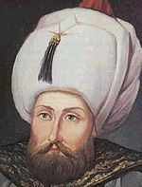
Діти
Роксолана народила султану 4 дітей — четверо синів :
Мехмед (тур. Mehmed) (1521 — †1543)
Міріам (тур. Mihrimah) (1522 — †1578)
Селім (тур. Selim) (1524 — †12 грудня 1574)
Баязид (тур. Bajezid) (1525 — †28 листопада 1562)
Джангір (1533 — †1553)
За переказами, Сулейман найбільше любив свою єдину дочку Міріам. У 1539 році її видали заміж за Рустем-пашу, який пізніше став великим візирем. Сулейман також збудував на честь доньки мечеть.
З-поміж синів батька пережив лише Селім. Інші загинули в ході боротьби за трон. В тому числі і син Сулеймана від третьої дружини Gülbahar — Мустафа. Існує версія, що саме Роксолана, плетучи інтриги проти Мустафи, спровокувала його смерть — налаштувала батька проти сина (за наказом Сулеймана Мустафу задушили).
Легенда додає, що Джангір помер з жалю за своїм братом.
Баязид, після невдалої спроби вбити Селіма, разом з 12 000 своїх людей переховувався в Персії. Скориставшись допомогою персів, ворогів Османської імперії, він став зрадником. Згодом Сулейман порозумівся з персидським шахом, в результаті чого, в обмін на 4 000 золотих монет, прихильників Баязида було вбито, а його самого, разом з чотирма синами, видано посланцям султана. Смертний вирок, який виніс Сулейман своєму синові, було виконано 28 листопада 1562 року.

Slide 5
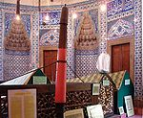
Смерть
Роксолана померла 18 квітня 1558 року (за іншими версіями — 1561 або 1563). Після її смерті Сулейман проводив активну діяльність на її честь, по всій імперії збудував велику кількість об'єктів, присвячених Роксолані.
Сам султан помер в ніч з 5 на 6 вересня 1566 року під час військового походу на Угорщину. Тіло падишаха (без серця і нутрощів) забрали до Стамбулу і поховали поруч з Роксоланою — в мавзолеї, збудованому на подвір'ї мечеті Сулеймана...

Slide 6
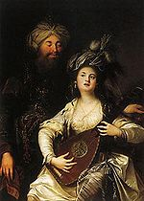
Опис сучасників
«Роксолана і султан» Карл Антон Хакель, 1780 Міський музей Майнца
Сучасники Роксолани описували її «скоріше як милу, ніж красиву». Венеціанець Наваджеро писав, нібито:
«Султан так сильно кохав Роксолану, що в османській династії ще не було жінки, яку б поважали так само». На його думку, в неї був дуже милий вигляд і вона добре знала примхи Сулеймана.
Венеційський посол Домініко Тревізано казав, що Роксолана «молода, але не красива» (іт. «giovane, ma non bella»), а стамбульський люд вважав її за відьму.

Slide 7
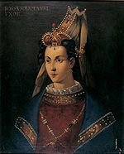
Значення твору в історії
З Роксолани розпочався період, який історики називають «правління привілейованих жінок» або «правління султанш» — період впливу дружин султанів на своїх чоловіків (друга половина XVI — перша половина XVII століття).
Деякі історики вважають, що Роксолана піклувалася і про свою батьківщину — нібито вона докладала зусиль для звільнення своїх співвітчизників, запобігала нищівним набігам татар. Хоча чітких свідчень про саме таке її ставлення до України немає. На противагу цьому є факти, що татари, як і раніше, здійснювали щорічні набіги на територію, з якої походила Роксолана, чинили жорстокі розправи, забирали велику кількість полонених. Під час одного з таких походів вони зруйнували Запорізьку Січ і змусили козаків шукати порятунку в російського царя Івана Грозного. Приблизно в той самий час уперше було впроваджено суворе мито для християнських паломників, які прямували до Храму Гробу Господнього, а на ці кошти була побудована мечеть.

Slide 8
Український письменник Павла Загребельний, який ретельно дослідив історію Роксолани і написав про неї роман, на питання «Як Роксолана допомагала Україні через Сулеймана?» в одному з інтерв'ю відповів:
«Ніяк. Почитайте історію Грушевського: за час його правління татари (ними фактично керували турки) здійснили 38 набігів (майже по одному кожного року). В султана до Роксолани були душевні симпатії, але вони мали домашній характер. Не потрібно тішити себе ілюзіями. Вона просто боролася за себе як за особистість. До речі, її розум та характер нагадує Тимошенко. З деяких джерел відомо, що вона була невисокого зросту, не була красунею, але була дуже чарівною. В неї був якийсь особливий ніс, який хвалив навіть Вольтер. Він говорив, що «заради нього Сулейман міг би віддати всю Європу».

Slide 9
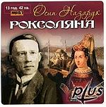
Значення твору в літературі
Про султаншу Хурем написано декілька романів, десятки історичних досліджень на різних мовах, в яких вона нерідко зображується в образі жорстокої злочинниці. Про неї також писали італійські дипломати, що були при турецькому дворі, і навіть Вольтер.
В Україні про Роксолану написані — роман Павла Загребельного «Роксолана», опера Дениса Січинського «Роксоляна» (1908—1909), повісті Осипа Назарука («Роксоляна», 1930), Сергія Плачинди і Юрія Колісниченка («Неопалима купина», 1968), драма Г. Якимовича (1869) та роман Миколи Лазорського «Степова Квітка» (1965), студія І. Книш «Імператорська кар'єра Анастазії Лісовської» в журналі «Відгуки часу» (1972), а також знято серіал «Роксолана» з Ольгою Сумською в головній ролі.

Slide 10
Серед українських істориків першим про Роксолану написав Агатангел Кримський — в 1924 році.
Образ Хурем за чотири з половиною століття вкрився такою кількістю чуток, легенд, суперечливих оцінок, зазначають історики, що фактично не можна розгледіти справжню подобу цієї жінки, з незвичайною навіть для свого часу долею.
Роман Загребельного
Павло Загребельний джерелами свого роману про Роксолану називав книгу ученого-східознавця Агатанга Кримського «Історія Туреччини», в якій Роксолані відведено біля 20 сторінок, і три томи творів московського академіка Гордлевського про історію Туреччини^{[4]}.
Також Загребельний особисто був у Туреччині — в місцях, що пов'язані з Роксоланою. Відвідав місто Рогатин Івано-Франківської області, де народилася Настя Лісовська. Письменник так говорив про свою книгу:
«Як пташка клює, так і письменник по крихті збирає звідусіль інформацію. Я намагався написати роман, максимально наближений до дійсних подій. Роман рецензувався в Москві, все було перевірено, життєвий фактаж достовірний. А взагалі мені епоха Сулеймана Пишного нагадує Кремль». На питання журналістів, чи вважає він Роксолану національною гордістю, Павло Загребельний відповів:
«Її життєвий шлях і досягнення — це її особиста гордість. Я ж особисто не став би називати її національною гордістю».

